Slide 1
Steinkjer kulturskole
Her er en velkomsthilsen med nærmere info om Steinkjer kulturskole til elever og foreldre skoleåret 2024-2025
Foreldremøte 16.10.2024

Slide 2
Saker/ program:
Saker og program:
Sted: Festsalen
Kunstnerisk åpning
SteinkjerSolistene 2 innslag
Klarinettpolka ved Lars Lothe og Svein Kåre Haugen
Info rektor
Info elevrepresentanter Hannah Jullumstrø og Guro S. Kvammen
Info Ungdomstjenesten ved Arild Høyem
Valg av foreldre/elev representanter til SU
Velkommen!

Slide 3
Fakta om kulturskolen GSI tall høst 2024
Elevtall: ca 639 plasser, 493 elever. 291 musikk, 234 dans, 55 visuell kunst, 28 sirkus, 31 på musikalfag. 109 på venteliste. (42 plasser i Malm/Follafoss)
Andel av elever i grunnskole: ca 16%
Pris: Kr. 2.060 pr semester + kr 50 i materiellavgift. Søskenmoderasjon: 30% barn to og 50% for øvrige. IKKE PLASSRABATT, dvs 2 plasser = 100% pris.
20 ansatte i små og store stillinger. (6 stk i 100%)
Salg tjenester: Dirigent til Steinkjer/Egge skolekorps, Binde skolekorps, Beitstad skolemusikk. Salg dans i SFO til Steinkjer skole og Binde skole. Fordypningstilbud gjennom 5 samlinger med Steinkjer Regionale UngdomsKorps
Koordinerer Den kulturelle skolesekken i kommunen
Lokaler: Samfunnshuset, grunnskolene i kommunen (Malm, Beitstad, Kvam, Binde, Egge b, Steinkjer B, Lø, Mære)

Slide 4
Årets aktiviteter (høsten 2024)
Hilmarfestivalen 2024:
Onsd. 6.11:
kl. 17.00-17.50: Lysvandring i byen med tablå– Torget- Show 17.30.
kl. 18.00 Kunstutstilling HilmArt (Tema: Ild)
Kl. 19.30 Flere farger Steinkjer
Torsd 7.11
kl. 16.30-18.45 Åpen øvelse 100 barn – Festsalen (åpen konsert kl 18.15)
Fred. 8.11
kl. 07.15 «Morgenbad» minikonsert med aspiranter fra skolekorps i Dampsaga bad
Kl. 09.00-12.00: Hilmarfestival i skoletida (1000 barn på kurs, Flere farger m.m.)
Lørd. 9.11
kl. 11.00 Kafekonsert med de yngste elevene - Elvesalen kulturhuset
Kl. 14.00: Flere farger Steinkjer forestilling
Fred. 8.11-sønd. 10.11: HilmarUng på Samfunnshuset (kurs med barn/ungdom i folkemusikk og dans med overnatting)

Slide 5
Årets aktiviteter (2024-25)
Annet:
Huskonserter før feriene
UKM work shop i november (band/musikk relatert)
Førjulsaktivitet – «Desemberdryss» uke 50
Advent på Egge museum 1. søndag i advent: Kulturskolen deltar
Adventskonsert Malm skoles amfi torsdag 5. desember kl. 18.00
«Desemberdryss» Steinkjer kirke fredag 15.12 kl. 18.00
Diverse mindre konserter og visninger.
TrondheimSolistene og SteinkjerSolistene med nyttårskonsert i januar. Hovedscenen.
UKM lørdag 22.2.2024 Klubbscenen Steinkjer Samfunnshus
Danseforestilling Hovedscenen uke 14
Skolekonserter våren 2024 i uke 18-19
Kulturskoleåret følger grunnskolens skolerute – dvs. fri i grunnskolen = fri i kulturskolen.
Øvrige oppdrag: Opptreden kommunestyre, åpning kunstutstillinger, oppdrag for lag og foreninger ved årsmøter osv.

Slide 6
Forankring:
Opplæringsloven §26-1
Kommunen skal ha eit tilbod om kulturskole til barn og unge, organisert i tilknyting til skolen og kulturlivet.
Opplæringsloven §26-2
Kulturskolen skal leggje til rette for at elevane får delta i ulike aktivitetar der dei får lære, oppleve, skape og formidle kulturelle og kunstnariske uttrykk, i eit trygt og godt skolemiljø.

Slide 7
Forankring:
Rammeplan: Vedtak i Hovedutvalg oppvekst og kultur - 10.05.2016:
Rammeplan for kulturskolen «Mangfold og fordypning» skal legges til grunn for driften og utviklingen av Steinkjer kulturskole.
NB! Ny rammeplan er under arbeid og under behandling på landsmøte i høst!
Vi jobber:
•Ut fra at alle skal få stabilt, faglig og planmessig tilrettelagt undervisning.
•At kulturskolen er en skole som gir faglig opplæring i kulturfag
•At vi er en arena for kulturelle opplevelser gjennom samspill og forestillinger

Slide 8
Organisering av kulturskoletilbud:
Breddeprogrammet – kan organiseres i tilknyning til skoleverket 1-4 trinn (Dans i SFO ved Binde skole og Steinkjer skole, Blås i skolen)
Kjerneprogrammet (det vi kjenner i dag.)
Fordypningsprogrammet – Kan organiseres i samarbeid med andre kommuner. (Mål å skape miljø for utvikling, kan organiseres i helgesamlinger ala Steinkjer regionale ungdomskorps og TrønderFolk.)

Slide 9
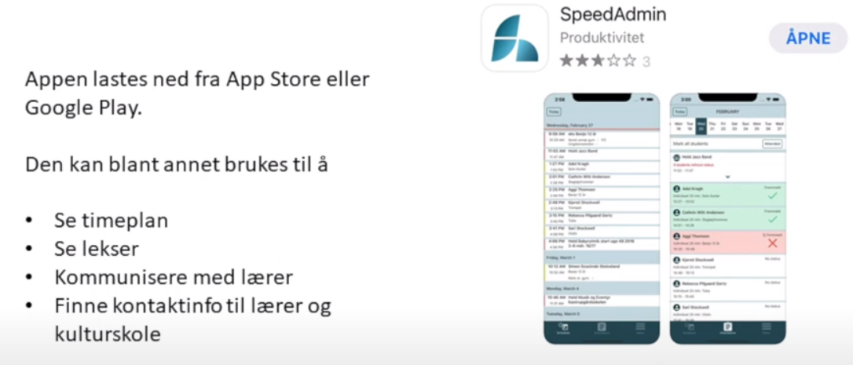
Samhandling med heimen
1.Kommunikasjonsrutiner kulturskolen – heimen:
Lærer – foreldrekontakt – foreldremøte – relasjonsbygging.
SMS ved akutt avlysning timer
Epost og brevinformasjon med heim
Info på Speedadmin app, kommunens web side og på kulturskolens Facebook side. Se bl.a. læreplattform, serviceerklæring, lokale fagplaner. FILM: https://www.youtube.com/watch?v=Tz1nyNcDOBg
Halvårsplan – individuelle læreplaner – følg med på denne.
2.Kunstneriske valg i kulturskolen:
Kulturskolen møter den enkelte elev ut fra elevens egne forutsetninger og behov i forhold til musikkvalg, koreografier, temaer for prosjekt innen skolens aktivitet.
Lærernes kunstneriske valg vurderes i en helhet kontinuerlig for å passe for både den enkelte elev/heim og kulturskolen som helhet. Variasjon i innhold i timer og i organisering må påregnes. Se skolens serviceerklæring.
Viktig at kulturskolen får tilbakemelding via tett kontakt mellom lærer og heimen.

Slide 10
Læreplattform
Se info og planer på
www.steinkjerkulturskole.no

Slide 11
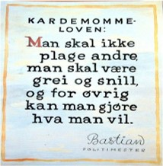
Regler
Søknadsfrist/utmelding: 15. Mai/15. desember på web www.steinkjerkulturskole.no
Ps: Utmelding må skje skriftlig.
Om undervisningen:
Elevene plikter å møte presis og forberedt til undervisningen, og det må gis beskjed om forfall til kulturskolen/lærer hvis mulig.
Ved lærerfravær: Vi gjør det vi kan for å skaffe kvalifisert vikar. Dessverre klarer vi ikke alltid dette ved akutt sykdom, og da kan undervisningen bli avlyst. Melding sendes ut på sms
Hovedmålet vårt er å gjøre undervisningen så stabil som mulig gjennom hele skoleåret.
Ordensregler:
Bygger på "Forskrift om ordensreglement for grunnskolene i Steinkjer kommune"
Hjemmel: Fastsatt av Kommunestyret i Steinkjer kommune 23.09.2015 med hjemmel i lov 17. juli 1998 nr. 61 om grunnskolen og den vidaregåande opplæring (opplæringslova) § 2-9.
§ 1 Formål
Skolene i Steinkjer skal være preget av læring, trygghet, trivsel, respekt, toleranse og inkludering. Ordensreglementet for skolene i Steinkjer er et virkemiddel for å nå denne målsettingen og sikre at alle elever har et godt og trygt skolemiljø.
§ 2 Virkeområde
Ordensreglementet omfatter alle elever i kommunale grunnskoler og herunder også kulturskolen.

Slide 12
Ungdoms-tjenesten
Info ved fagansvarlig Arild Høyem:
Ansatte: 7 stk
Ressurs: 3,34 årsverk
Tilbud i Malm (Verran Ungdomsklubb - tirsdager)
Steinkjer HUZE (Tirsdag til torsdag)
Bra besøk

Slide 13
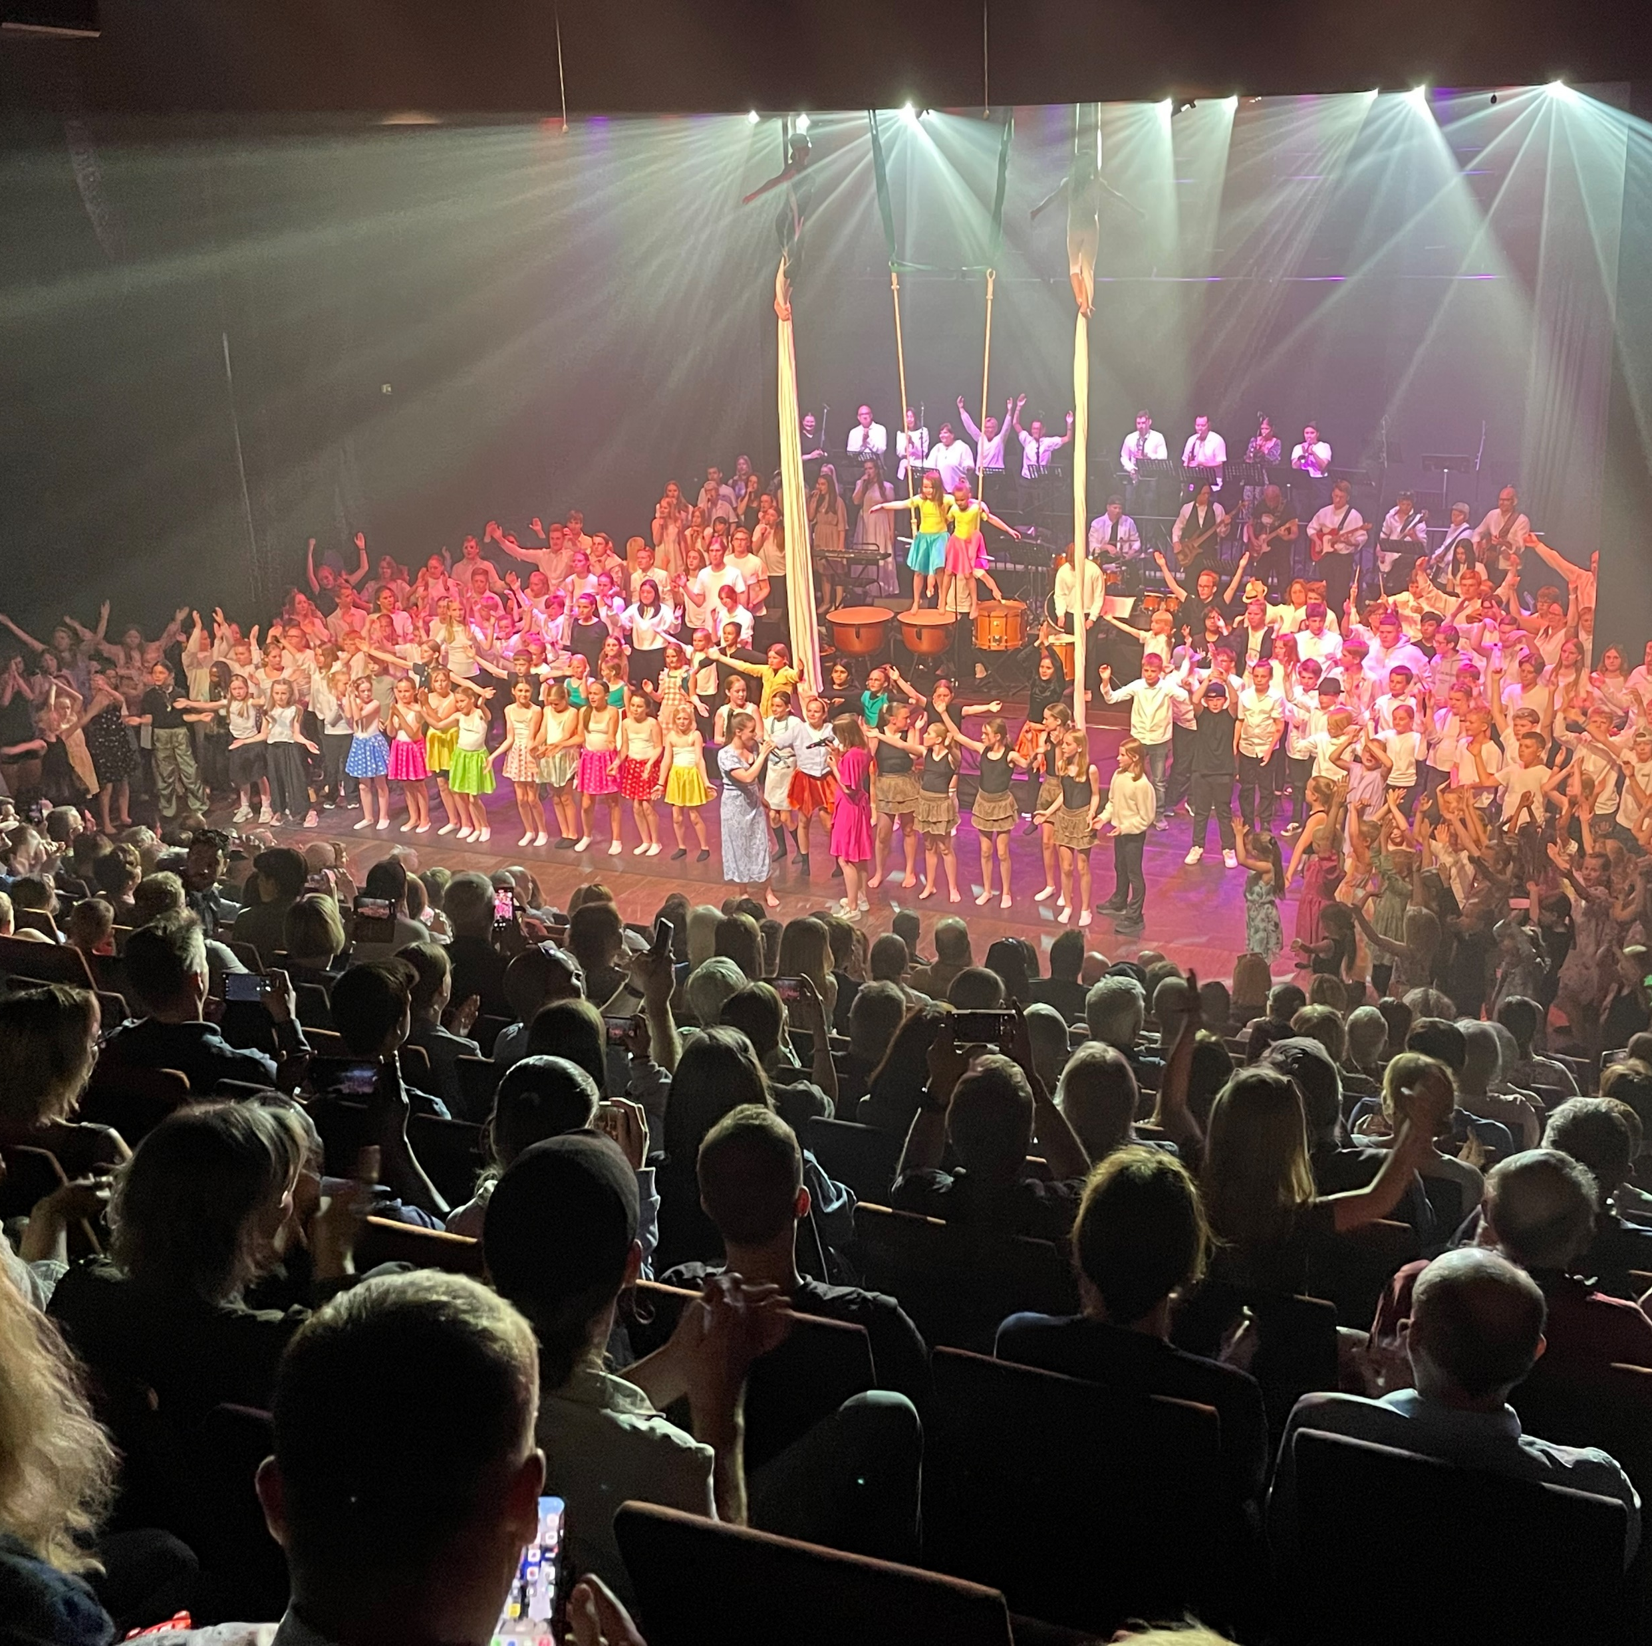
Elevrepresentantene i kulturskolen
Hva er elevene våre opptatt av?
Medvirkningsprosesser ifht undervisning. Påvirkning av egen undervisning.
«Musikal Madness» – storsatsing i juni 2024.
Elevene medvirket i å velge ut innhold i forestillingen.
Ha ønsker elevene framover?
Samarbeid med ungdomstjenesten? Nye tilbud? Esport? Digitale tilbud?

Slide 14
Samarbeidsutvalg kulturskolen 2024-25:
Samarbeidsutvalg – «for saker som gjelder utviklingen av kulturskolen».
Politisk representant valgt av kommunestyret for perioden: Line Nordkvelle
Foreldrerepresentanter:
Kari Anne Susegg Kvarving - ok
Kjersti Hanssen - OK
Vara: Mildri Ryan og Mari Kristiandatter Sande ok
Elevrepresentanter:
Hanna Kristine Loeng Jullumstrø - ok
Guro Kvammen - ok
Vara: Per Naper Gjermstad, og Ingrid Louise Fearnley - ok
2 lærerrepresentanter: Edith Therese Johnsen (permsijon), Mari Angell-Petersen Grønnesby. Vara: Gert O. Grande og Heidi Melgård
Kulturskolerektor er sekretær for utvalget.

Slide 15
Takk for i kveld ☺

